Slide 1


OSZCZĘDZANIE ENERGII ELEKTRYCZNEJ W DOMU
Web Quest przeznaczony dla I klasy gimnazjum
na zajęcia z fizyki i informatyki
Cel: uświadomienie kosztów zużycia prądu elektrycznego
w domu i zachęta do jego oszczędzania
Przygotowanie: Sabina Folwarska

Slide 2
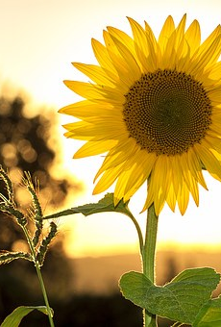
WPROWADZENIE
Witajcie! Podczas realizacji tego WebQuestu będziemy się uczyć oszczędzać energię elektryczną w domu, a co za tym idzie, będziemy oszczędzać pieniądze. Aby nauczyć się dobrze gospodarować finansami, musimy wiedzieć, ile funduszy potrzebujemy w różnych dziedzinach naszego życia, np. na jedzenie, na ubranie, na podróże, itp.

Slide 3
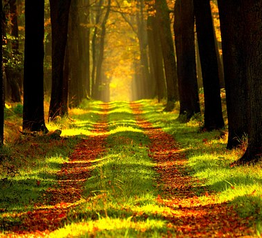
WPROWADZENIE
Jeżeli zobaczycie, ile kosztuje energia elektryczna zużywana
w Waszych mieszkaniach, domach
i poznacie sposoby jej oszczędzania, może będziecie zachęceni, aby samemu też rozsądnie korzystać z urządzeń elektrycznych.
Zaoszczędzone pieniądze Wasi Rodzice będą mogli przeznaczyć np. na fajną wycieczkę, zakup czegoś potrzebnego, może na bilety do kina lub teatru. Może
i Wy w dorosłym życiu będziecie zwracać uwagę na ekonomiczne
i ekologiczne podejście do zużycia energii elektrycznej.

Slide 4
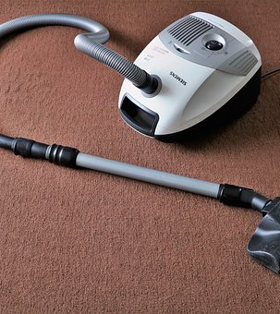
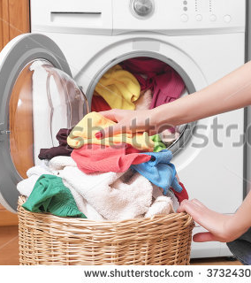
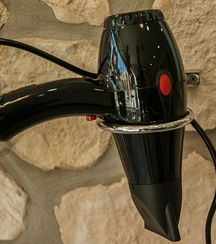
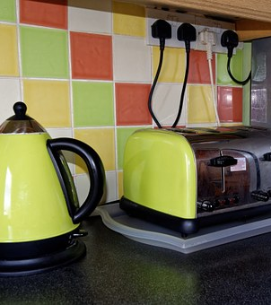
ZADANIE
W trakcie realizacji WebQuestu będziecie pracować w dwóch grupach. Waszym zadaniem będzie przygotowanie filmiku, w którym zachęcicie kolegów z drugiej grupy do oszczędzania energii elektrycznej w domu.

Slide 5
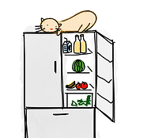
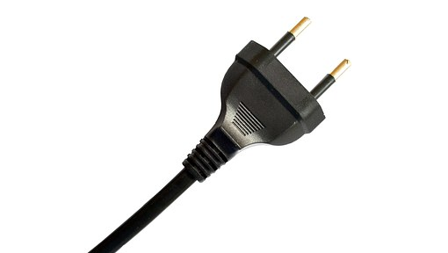
ZADANIE
Jakie niezbędne elementy powinien zawierać Wasz film:
zaprezentowanie podstawowych domowych urządzeń elektrycznych ( ich mocy, średniego czasu pracy w ciągu dnia, kosztów zużywanej przez nie energii)
wykazanie, ile energii elektrycznej zużywamy w gospodarstwie domowym w ciągu jednego dnia
( suma zużycia energii przez poszczególne urządzenia, jakie mamy w domu)

Slide 6

ZADANIE
uzasadnienie, dlaczego należy oszczędzać energię elektryczną,
sposoby oszczędzania energii elektrycznej,
nie zapomnijcie o ciekawym tytule☺,
pamiętajcie, że Wasz film jest adresowany do niesłyszących osób,
Na końcu projektu zaprezentujecie Wasz filmik na forum klasy, aby podzielić się swoją wiedzą, twórczością, pomysłowością i umiejętnościami,
Jeżeli nauczyciel uzna, że Wasz filmik jest bardzo dobry, może on służyć jako pomoc dydaktyczna dla Waszych kolegów ze szkoły,

Slide 7
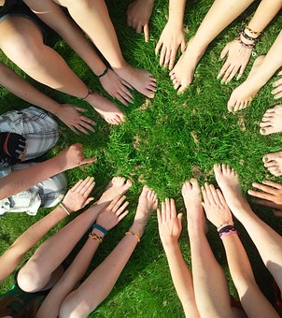
PROCES
Pamiętajcie, że nauczyciel będzie oceniał:
treść Waszego filmu ( czy jest na temat, czy temat jest zrealizowany wyczerpująco)
estetykę,
Wasze zaangażowanie w pracę nad projektem – na każdym etapie
( w każdym tygodniu). Nauczyciel oceni zaangażowanie indywidualne, ale również umiejętność współpracy w grupie.

Slide 8
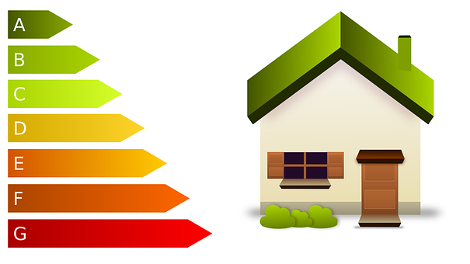
PROCES
I TYDZIEŃ - PRZYGOTOWANIE MATERIAŁÓW DO FILMU
Jak będzie przebiegać Wasza praca? (po podzieleniu na grupy)
Wypiszcie w tabeli ( sami taką tabelę wykonajcie odręcznie lub wydrukujcie) jakie urządzenia elektryczne macie
w Waszych mieszkaniach, jaką posiadają moc i ile czasu ( w godzinach) są w użyciu w ciągu dnia.
Urządzenie | Moc urządzenia | Czas pracy
1.
2.
3.
4.
5.
6.
7.
8.
9.
10.

Slide 9

PROCES
Kolejny punkt Waszego działania będzie polegał na obliczeniu, ile energii elektrycznej zużywają poszczególne urządzenia. Wykonajcie kolejną tabelkę. Tym razem wypiszcie w tabeli nazwę urządzenia, a obok obliczcie jego zużycie energii (tabelę wykonajcie odręcznie lub wydrukujcie). Zużycie energii elektrycznej obliczycie poprzez pomnożenie mocy przez czas pracy. Jednostką zużycia energii elektrycznej jest kWh
Nazwa urządzenia | Zużycie energii elektrycznej
1.
2.
3.
4.
5.
6.
7.
8.
9.
10.

Slide 10
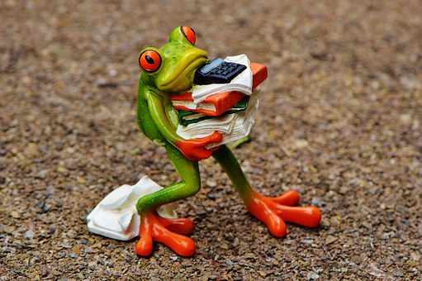
PROCES
Jeśli już obliczyliście, ile energii elektrycznej zużywają urządzenia, które macie w waszym gospodarstwie domowym , to teraz czas na to, aby policzyć, ile za tę energię należy zapłacić. W Waszych obliczeniach przyjmijcie, że 1 kWh energii kosztuje 0,55 zł.
Nazwa urządzenia | Koszt zużytej energii elektrycznej w ciągu dnia
1.
2.
3.
4.
5.
6.
7.
8.
9.
10.

Slide 11

PROCES
II TYDZIEŃ –
PRZYGOTOWANIE MATERIAŁÓW DO FILMU
Teraz zajmiecie się tematem: Dlaczego należy oszczędzać energię elektryczną? Na początku każdy z Was zastanowi się przez chwilę
i poda znane mu powody, dla których oszczędzamy energię elektryczną. Na kartce papieru wypiszcie wspólnie Wasze pomysły, a dopiero potem poszukajcie informacji
w Internecie i uzupełnijcie zapis na kartce.

Slide 12

PROCES
Teraz przed Wami kolejne zadanie. W zaproponowanych materiałach źródłowych poszukajcie odpowiedzi na pytanie, jak oszczędzać energię elektryczną. Wypiszcie na kartce zaproponowane sposoby, a potem postarajcie się przedstawić każdą z tych metod za pomocą krótkiej scenki pantomimicznej, która następnie będzie elementem Waszego filmu.

Slide 13
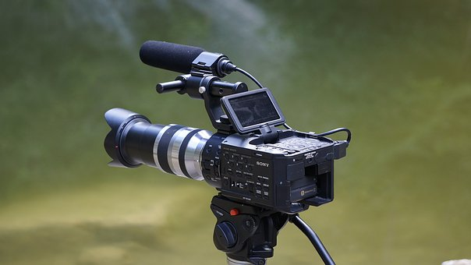
PROCES
III TYDZIEŃ – TWORZENIE FILMU
A teraz czas na montowanie filmiku – możecie go wykonać za pomocą kamery, aparatu fotograficznego lub komórki. Będzie to zależne od tego, jaki sprzęt macie do dyspozycji. Wykorzystajcie materiały wykonane podczas poprzednich zajęć. Wasz film powinien być ciekawy, na temat, wyczerpujący zagadnienie, zachęcający do oszczędzania energii elektrycznej.

Slide 14
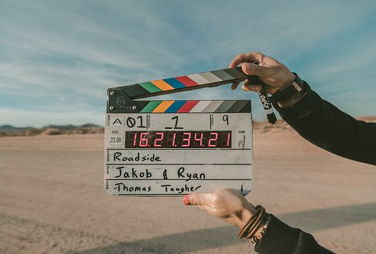
PROCES
IV TYDZIEŃ
I w końcu nadszedł czas, abyście zaprezentowali Wasz filmik kolegom z klasy i nauczycielowi. Po pokazie widzowie będą mogli zadać Wam pytania dotyczące Waszego filmu, jego przygotowania i inne związane
z Waszą praca nad projektem. Bądźcie otwarci i gotowi☺

Slide 15
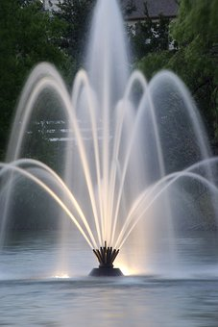
ŹRÓDŁA
https://tipy.interia.pl/artykul_5094,jak-oszczedzac-energie-elektryczna.html
http://tech.money.pl/energia-i-ekologia/artykul/50-sposobow-oszczedzania-energii,48,0,1323056.html
http://www.najlepszelokaty.pl/wiadomosci/oszczedzanie-energii-elektrycznej/
http://cafesenior.pl/10-sposobow-na-oszczedzanie-energii-elektrycznej/
Po co oszczędzać energię elektryczną?
http://www.p4konin.pl/dlaczego-trzeba-oszczedzac-energie
http://informator.zumi.pl/dlaczego-warto-oszczedzac-energie-elektryczna/34rfz
http://ekoenergia.blogspot.com/2008/12/dlaczego-warto-oszczedzac-energie.html

Slide 16

EWALUACJA
Liczba punktów | 1 | 2 | 3
Zawartość merytoryczna | Niepełne informacje. Informacje nie na temat. Błędne informacje. Słabe wykorzystanie źródeł. | Dobre, poprawne informacji. Ewentualnie niewielkie błędy. Informacje na temat. Dobre wykorzystanie źródeł. | Pełne informacje. Informacje na temat. Wyczerpujące wykorzystanie podanych źródeł, ewentualnie inne źródła.
Wrażenia estetyczne | Film mało czytelny, nieestetyczna. Informacje podane w sposób chaotyczny. | Film ładny, czytelny, estetyczny. Dobre rozplanowanie informacji. | Film bardzo estetyczny, czytelny, przejrzysty, zachęcający do zapoznania się z nim. Dobre rozplanowanie informacji na stronie. Dobrze dobrana grafika.

Slide 17
EWALUACJA
Liczba punktów | 1 | 2 | 3
Zaangażowanie grupy w pracę i umiejętność współpracy | Brak zaangażowania wszystkich członków grupy w pracę i kreatywną współpracę. | Dobre zaangażowanie w pracę wszystkich członków grupy. Umiejętność współpracy na zadawalającym poziomie. | Pełne zaangażowanie w pracę wszystkich członków grupy. Wzajemne motywowanie się do pracy. Umiejętność współpracy w grupie na wysokim poziomie.
Indywidualne zaangażowanie członków grupy | Małe zaangażowanie. | Zaangażowanie na zadawalającym poziomie. | Bardzo dobre zaangażowanie.
Pytania po prezentacji filmu | Mała aktywność w odpowiadaniu na pytania. | Zadawalające odpowiedzi na pytania. | Pełne, satysfakcjonujące, poszerzone odpowiedzi na pytania.

Slide 18
EWALUACJA - OCENA
PUNKTY | OCENA
<6 | niedostateczna
6-8 | dopuszczająca
9-10 | dostateczna
11-12 | dobra
13-14 | bardzo dobra
15 | celująca

Slide 19

KONKLUZJA
Możecie sami w kilku zdaniach opowiedzieć, czy zajęcie z tym WebQuestem podobały Wam się? Czy nauczyliście się czegoś nowego?
Możecie powiedzieć, co Was szczególnie zainteresowało? Co było łatwe, a co sprawiało trudności?
Ten WebQuest miał na celu zwrócić Waszą uwagę na to, że macie wpływ na ilość zużywanej energii, a tym samym na koszty eksploatacji.

Slide 20
KONKLUZJA
Mogliście się również dowiedzieć, jak oszczędzać prąd i dlaczego warto to robić.
Uczyliście się współpracować w grupie.
Braliście odpowiedzialność za Wasze zdobywanie wiedzy, poszukiwanie informacji, opracowywanie ich.
Mogliście również zobaczyć, jak to jest, kiedy robi się filmik na konkretny temat.
Mogliście wykazać się pomysłowością, twórczością, umiejętnością rozwiązywania problemów.
Przygotowany przez Was filmik będzie mógł służyć jako pomoc dydaktyczna Waszym kolegom ze szkoły.

Slide 21

PORADNIK DLA NAUCZYCIELA
Rozłożenie w czasie zaproponowane w tym Web Quest powinno się zmodyfikować w zależności od potrzeb, możliwości i umiejętności uczniów.
W ramach przygotowania do realizacji projektu należy zadać uczniom zadanie domowe, dotyczące wypisania urządzeń elektrycznych, które znajdują się w ich domach, ich mocy oraz czasu pracy. Można zachęcić uczniów, aby tę część wykonali wraz
z rodzicami. Można również zasugerować uczniom, aby po zrealizowaniu tego Web Quest’a zapoznali rodziców z osiągniętymi rezultatami. Może to być forma uświadamiania dorosłych.
Można również zachęcić uczniów, aby wraz z całą rodziną starali się w wyznaczonym okresie czasu oszczędzać prąd. Potem mogą porównać rachunki za prąd z okresu przed oszczędzaniem z tymi „oszczędnymi”. Mogą się w ten sposób przekonać, czy oszczędzanie energii elektrycznej faktycznie ma sens i praktyczne zastosowanie w codziennym życiu.

Slide 22
PORADNIK DLA NAUCZYCIELA
Należy zapewnić uczniom odpowiedni sprzęt do wykonania filmu,
o ile uczniowie takiego nie posiadają.
Nauczyciel powinien brać pod uwagę indywidualne możliwości każdego z uczniów i do oceniania podchodzić w taki sposób, aby miało ono charakter wzmacniający i motywujący.
Na początku realizacji projektu nauczyciel powinien skutecznie zachęcić i zmotywować uczniów do pracy, a w czasie jego realizacji służyć stosowną pomocą, wskazówkami, wyzwalać
w uczniach inicjatywę, twórcze myślenie, wychodzenie poza schematy.
Podział na grupy, ilość grup, ilość osób w grupie należy dostosować do danej klasy.

